Slide 1
Умеем ли
мы прощать?
Подготовила: преподаватель ГБОУ СПО «КТТ» Сарычева С.В.

Slide 2
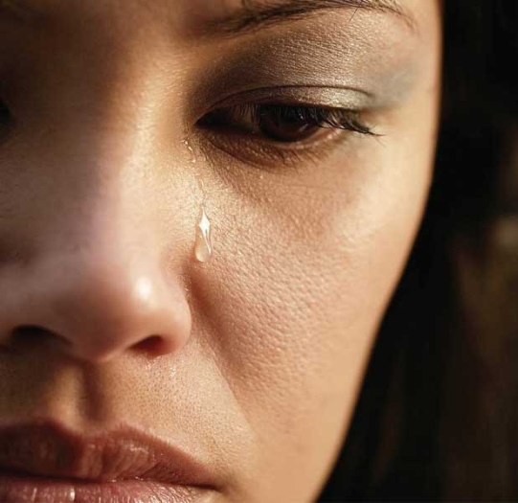
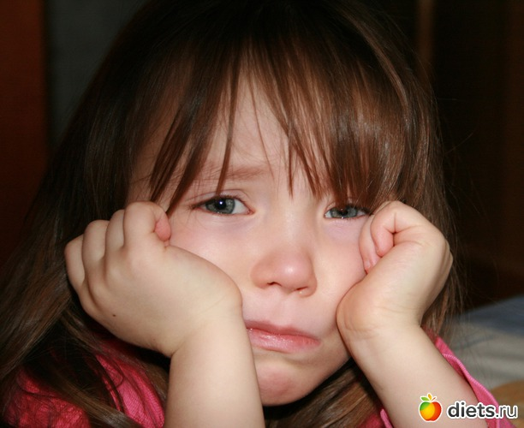
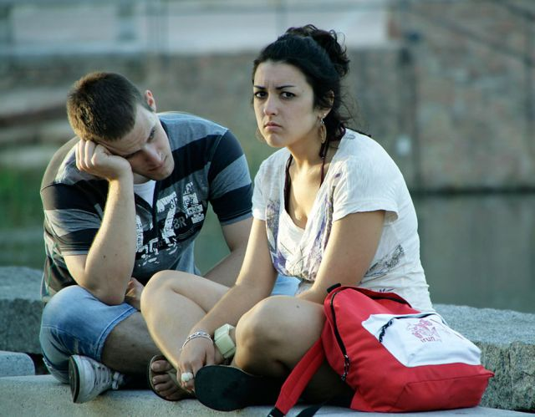
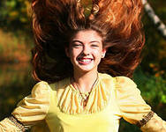
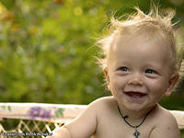

Slide 3
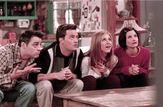
«Истинной дружбой могут быть связаны только те люди, которые умеют прощать друг другу мелкие недостатки».
Жан де Лабрюйер

Slide 4
«Если вы собираетесь кого-нибудь полюбить, научитесь сначала прощать».
Вампилов А.В.

Slide 5
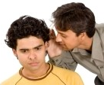
«Прощай тех, кто говорит о тебе плохо, но не тех, кто сообщает тебе об этом».
Янина Ипохорская

Slide 6
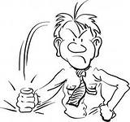
«Если тебе случится рассердиться на кого бы то ни было, рассердись в то же время на самого себя, хотя бы за то, что сумел рассердиться на другого».
Н.В.Гоголь

Slide 7
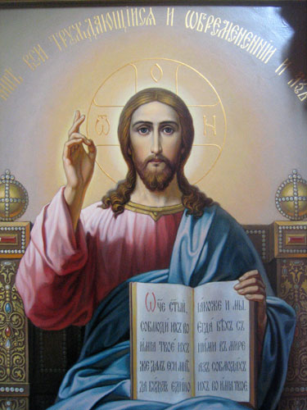
«И прости нам долги наши, как и мы прощаем должникам нашим».
Молитва «Отче наш»

Slide 8
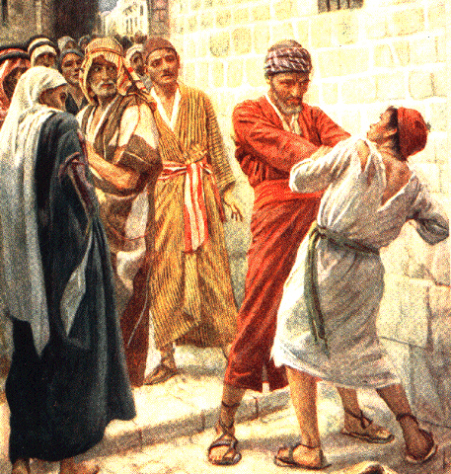
«Так и Отец Мой Небесный поступит с вами, если не простит каждый из вас от сердца своего брату своему согрешений его».

Slide 9
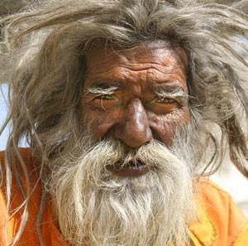
Отшельник, убеленный сединою,
Жил в ските на краю степенных гор.
Он столько повидал в борьбе с судьбою,
Что выносил по лику приговор.
Кому то слал призывы к покаянью,
Кому предрекал беду за зло.

Slide 10
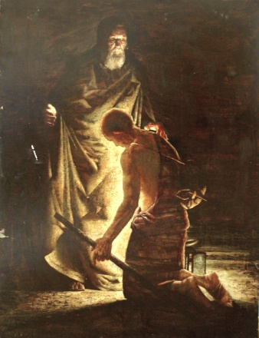
Но как то, странник, подошел с признаньем,
Что ему в жизни напрочь не везло.
Он говорил – никто меня не любит,
И моей жизни не понятна суть.
Мои поступки вечно кто-то судит,
Развей же мою карму как нибудь.

Slide 11
Мудрец вчитался в линии ладошки,
И глядя в очи вымолвил в тиши:
- Возьми ка брат в углу мешок картошки,
И на плоды обидчиков впиши.
Вписал – я рад, с мешком не расставайся,
Носи его с собою день и ночь.
А недругов отныне не пугайся,
Смогу тебе молитвой я помочь.

Slide 12
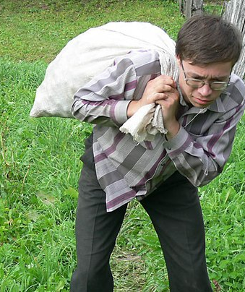
Два дня прошло, взмолился бедный странник,
Мол – ноша тяжела и режет стан.
Тут начал свою речь мудрец пространно…
- А ты носить обиды перестань.
Зачем, ты копишь груз обид невольных?
Прости и отпусти своих врагов.
Носить в душе обиды – очень больно.
А утешает горести ЛЮБОВЬ.

Slide 13
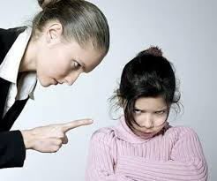
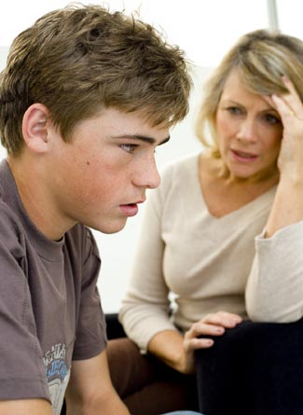
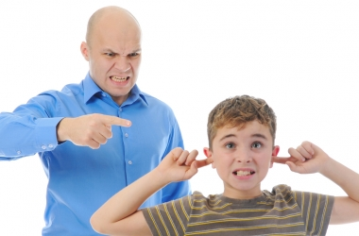
Тебя обидели
родители
или же брат,
сестра.

Slide 14
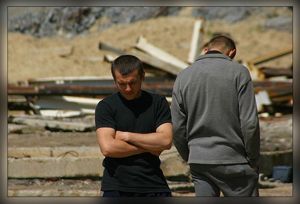
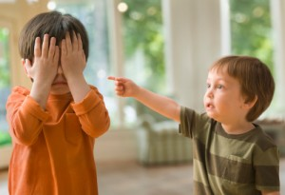
Твой лучший друг, с которым вы с самого детства вместе, тебя обманул или сделал что-то такое, совсем не свойственное ему.

Slide 15
Любимый человек
обещал позвонить
и не
сдержал обещания.

Slide 16
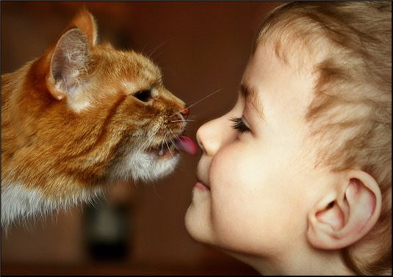
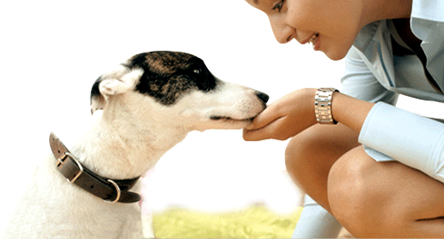
Твой милый домашний любимец наделал своих дел там, где не нужно.

